Slide 1
Результаты этапа междисциплинарного проекта
Федеральное государственное автономное образовательное учреждение высшего образования «Национальный исследовательский университет «Московский институт электронной техники»
Дисциплина: «Проектирование информационных систем»
Студент ПИН-25: Гематоген Половник
Преподаватель: Аксёнова Елена Алексеевна
2026

Slide 2
Задание
Разработать информационную систему для записи в парикмахерскую
Выполнить анализ предметной области и собрать требования
Построить модели бизнес-процессов AS-IS и TO-BE
Построить UML-модели, базу данных
Подготовить документацию по ГОСТ 34.602-89

Slide 3
Цель и задачи работы
Разработать ИС онлайн-записи клиентов
Реализовать календарь с управлением расписанием мастеров
Создать карточку клиентов с историей посещений
Внедрить систему напоминаний о записи
Добавить учет расходных материалов на услугу
Исключить ручное формирование статистики

Slide 4
План проекта
ЛР1: анализ предметной области и сбор требований
ЛР2: моделирование процессов AS-IS и TO-BE
ЛР3: проектирование базы данных
ЛР4: проектирование интерфейса и API
ЛР5: техническое задание по ГОСТ 34.602-89
ЛР6: UML-диаграмы

Slide 5
Модель бизнес-процессов после автоматизации
Клиент записывается через онлайн-форму или мобильное приложение
Система автоматически проверяет свободные часы
Формируется актуальное расписание в реальном времени
Напоминания клиенту о сеансе отправляются автоматически
Мастер получает уведомление о занятии или отмене окна

Slide 6
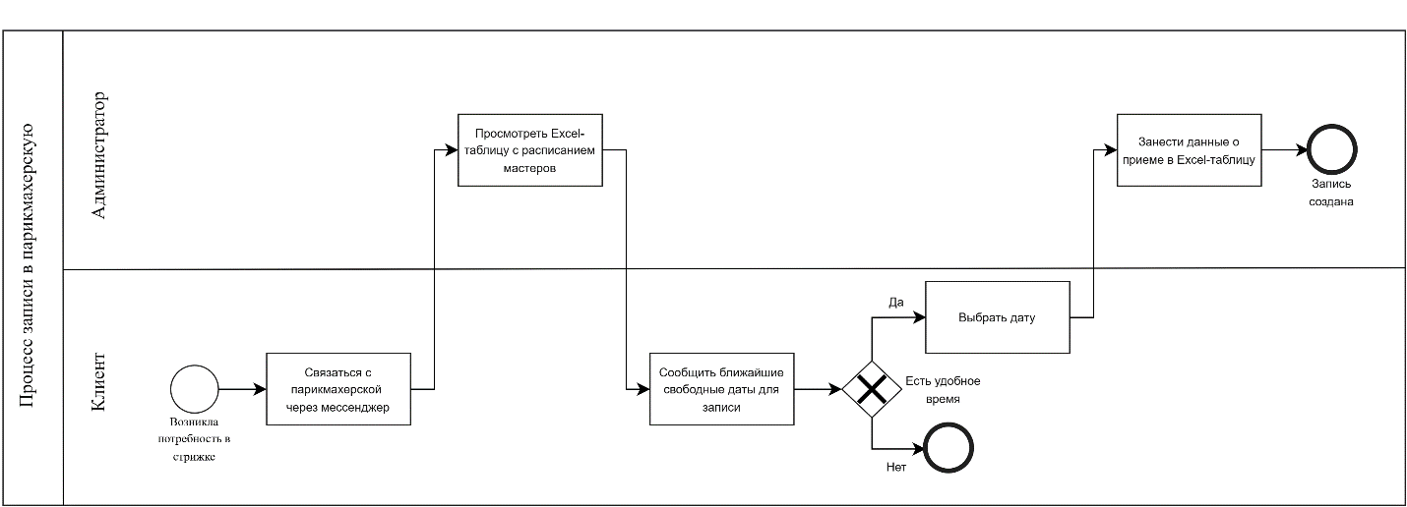
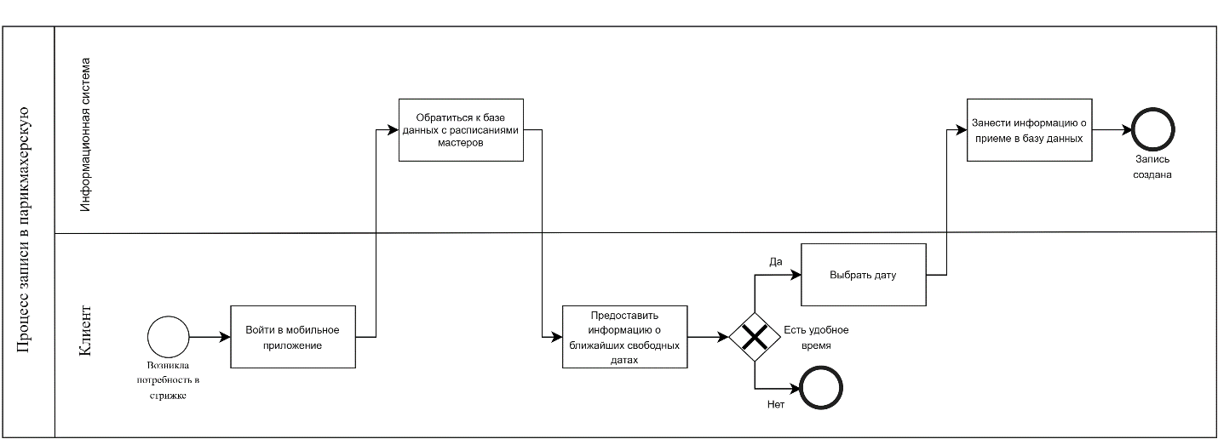
Диаграммы процессов
Процесс записи в парикмахерскую AS-IS
Процесс записи в парикмахерскую TO-BE

Slide 7
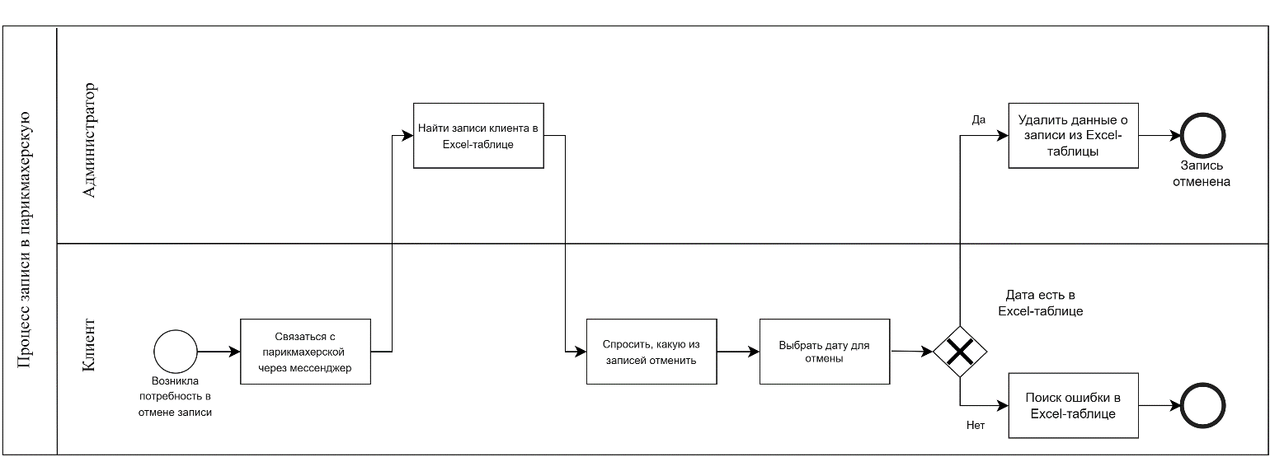
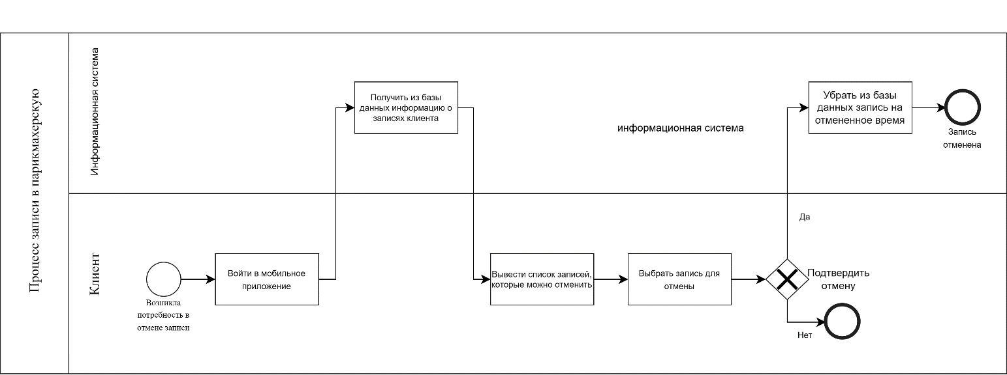
Диаграммы процессов
Процесс отмены записи AS-IS
Процесс отмены записи TO-BE
7

Slide 8
Требования к информационной системе
Разграничение прав доступа
Доступность системы 24/7
Резервное копирование БД
Формирование отчетов и аналитики
Автоматическое обновление расписания при создании, переносе или отмене записи
Возможность клиента самостоятельно отменить запись
Запрет двойных записей и конфликтов времени на системном уровне

Slide 9
Функциональная модель ИС
Подсистема входа и авторизации
Подсистема записей
Подсистема отмены записей
Подсистема уведомлений
Подсистема аналитики и отчетов
Административная подсистема
Роли системы: клиент, парикмахер, администратор,
Каждый пользователь работает в рамках своих прав

Slide 10
Информационная модель
Основные сущности: клиент, запись, услуга, уведомление о записи, парикмахер
Запись - ключевая сущность системы
Типы услуг: окрашивание, стрижка
Связи реализованы через внешние ключи
Модель приведена к 3НФ

Slide 11
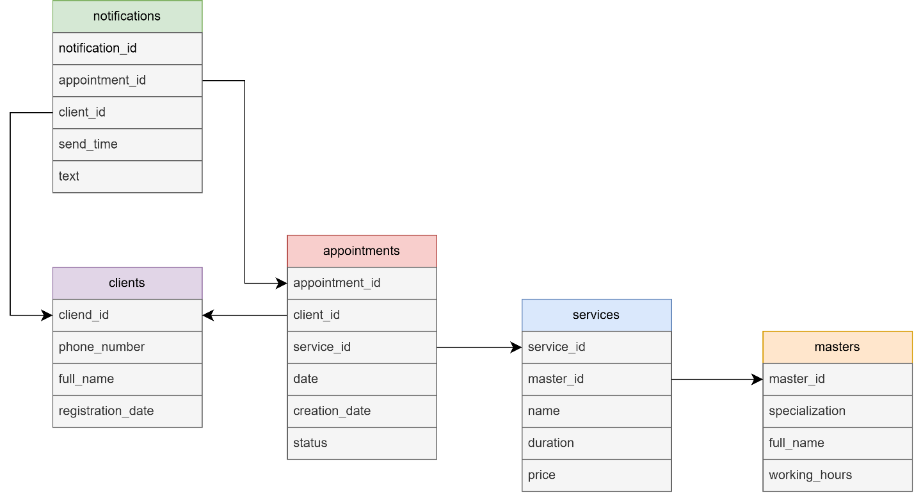
Информационная модель

Slide 12
Модель взаимодействия объектов системы
Сценарий: запись на прием
Клиент заходит в приложение или на сайт
Клиент заполняет форму для записи
Клиент нажимает создать запись
Мастеру приходит уведомление о записи

Slide 13
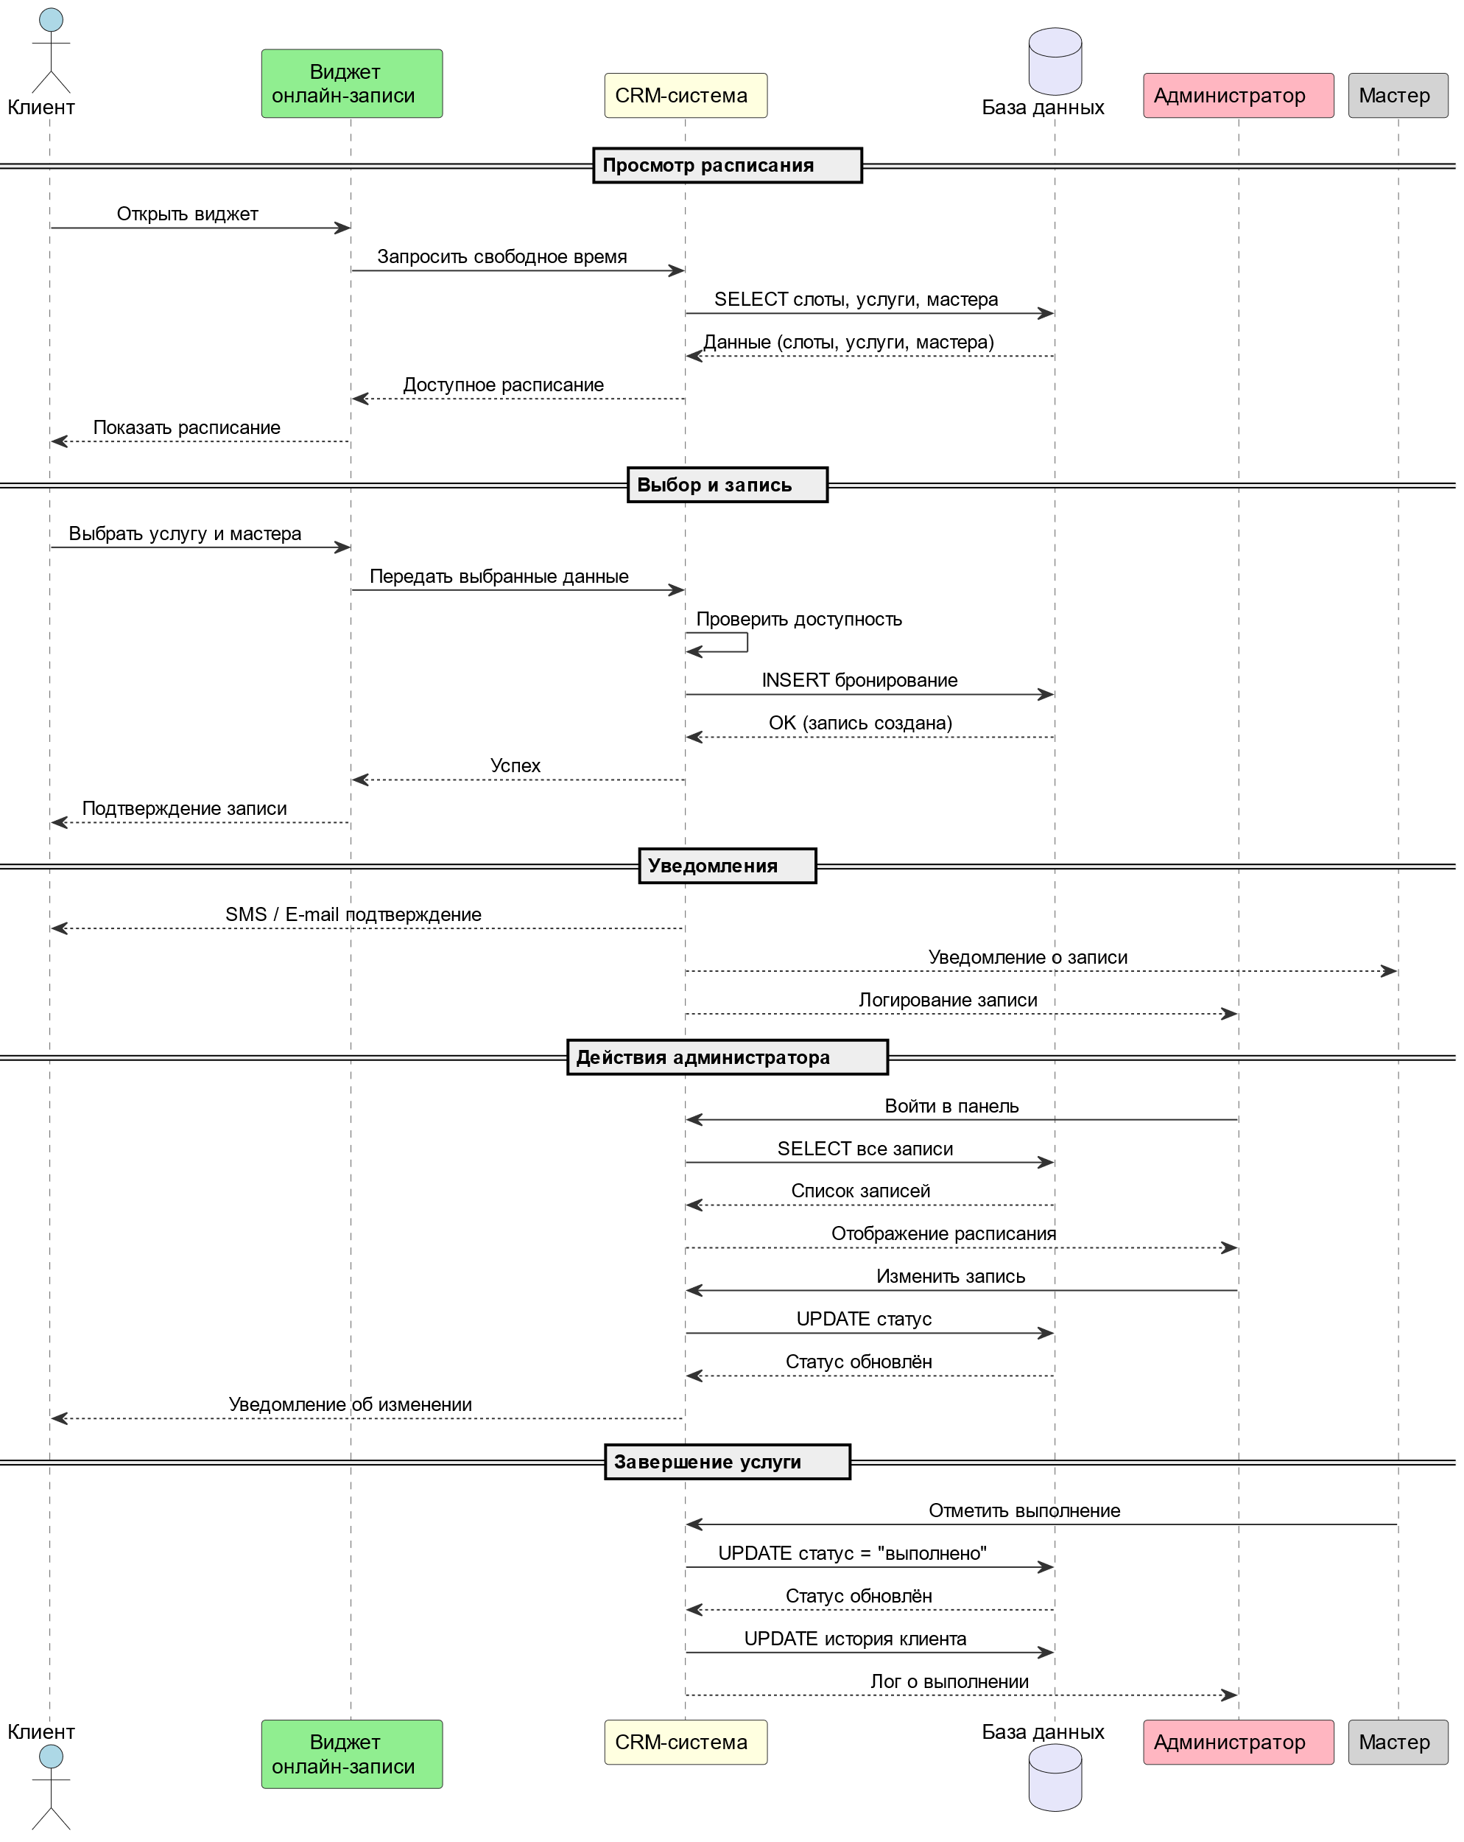
Модель взаимодействия объектов системы

Slide 14
Модель деятельности прецедента
Клиент входит/авторизуется
Открывает виджет записи
Выбирает услугу и мастера
Проверяется доступность мастера
Запись создается и сохраняется в БД
Отправляется уведомление мастеру
Показывается подтверждение клиенту

Slide 15
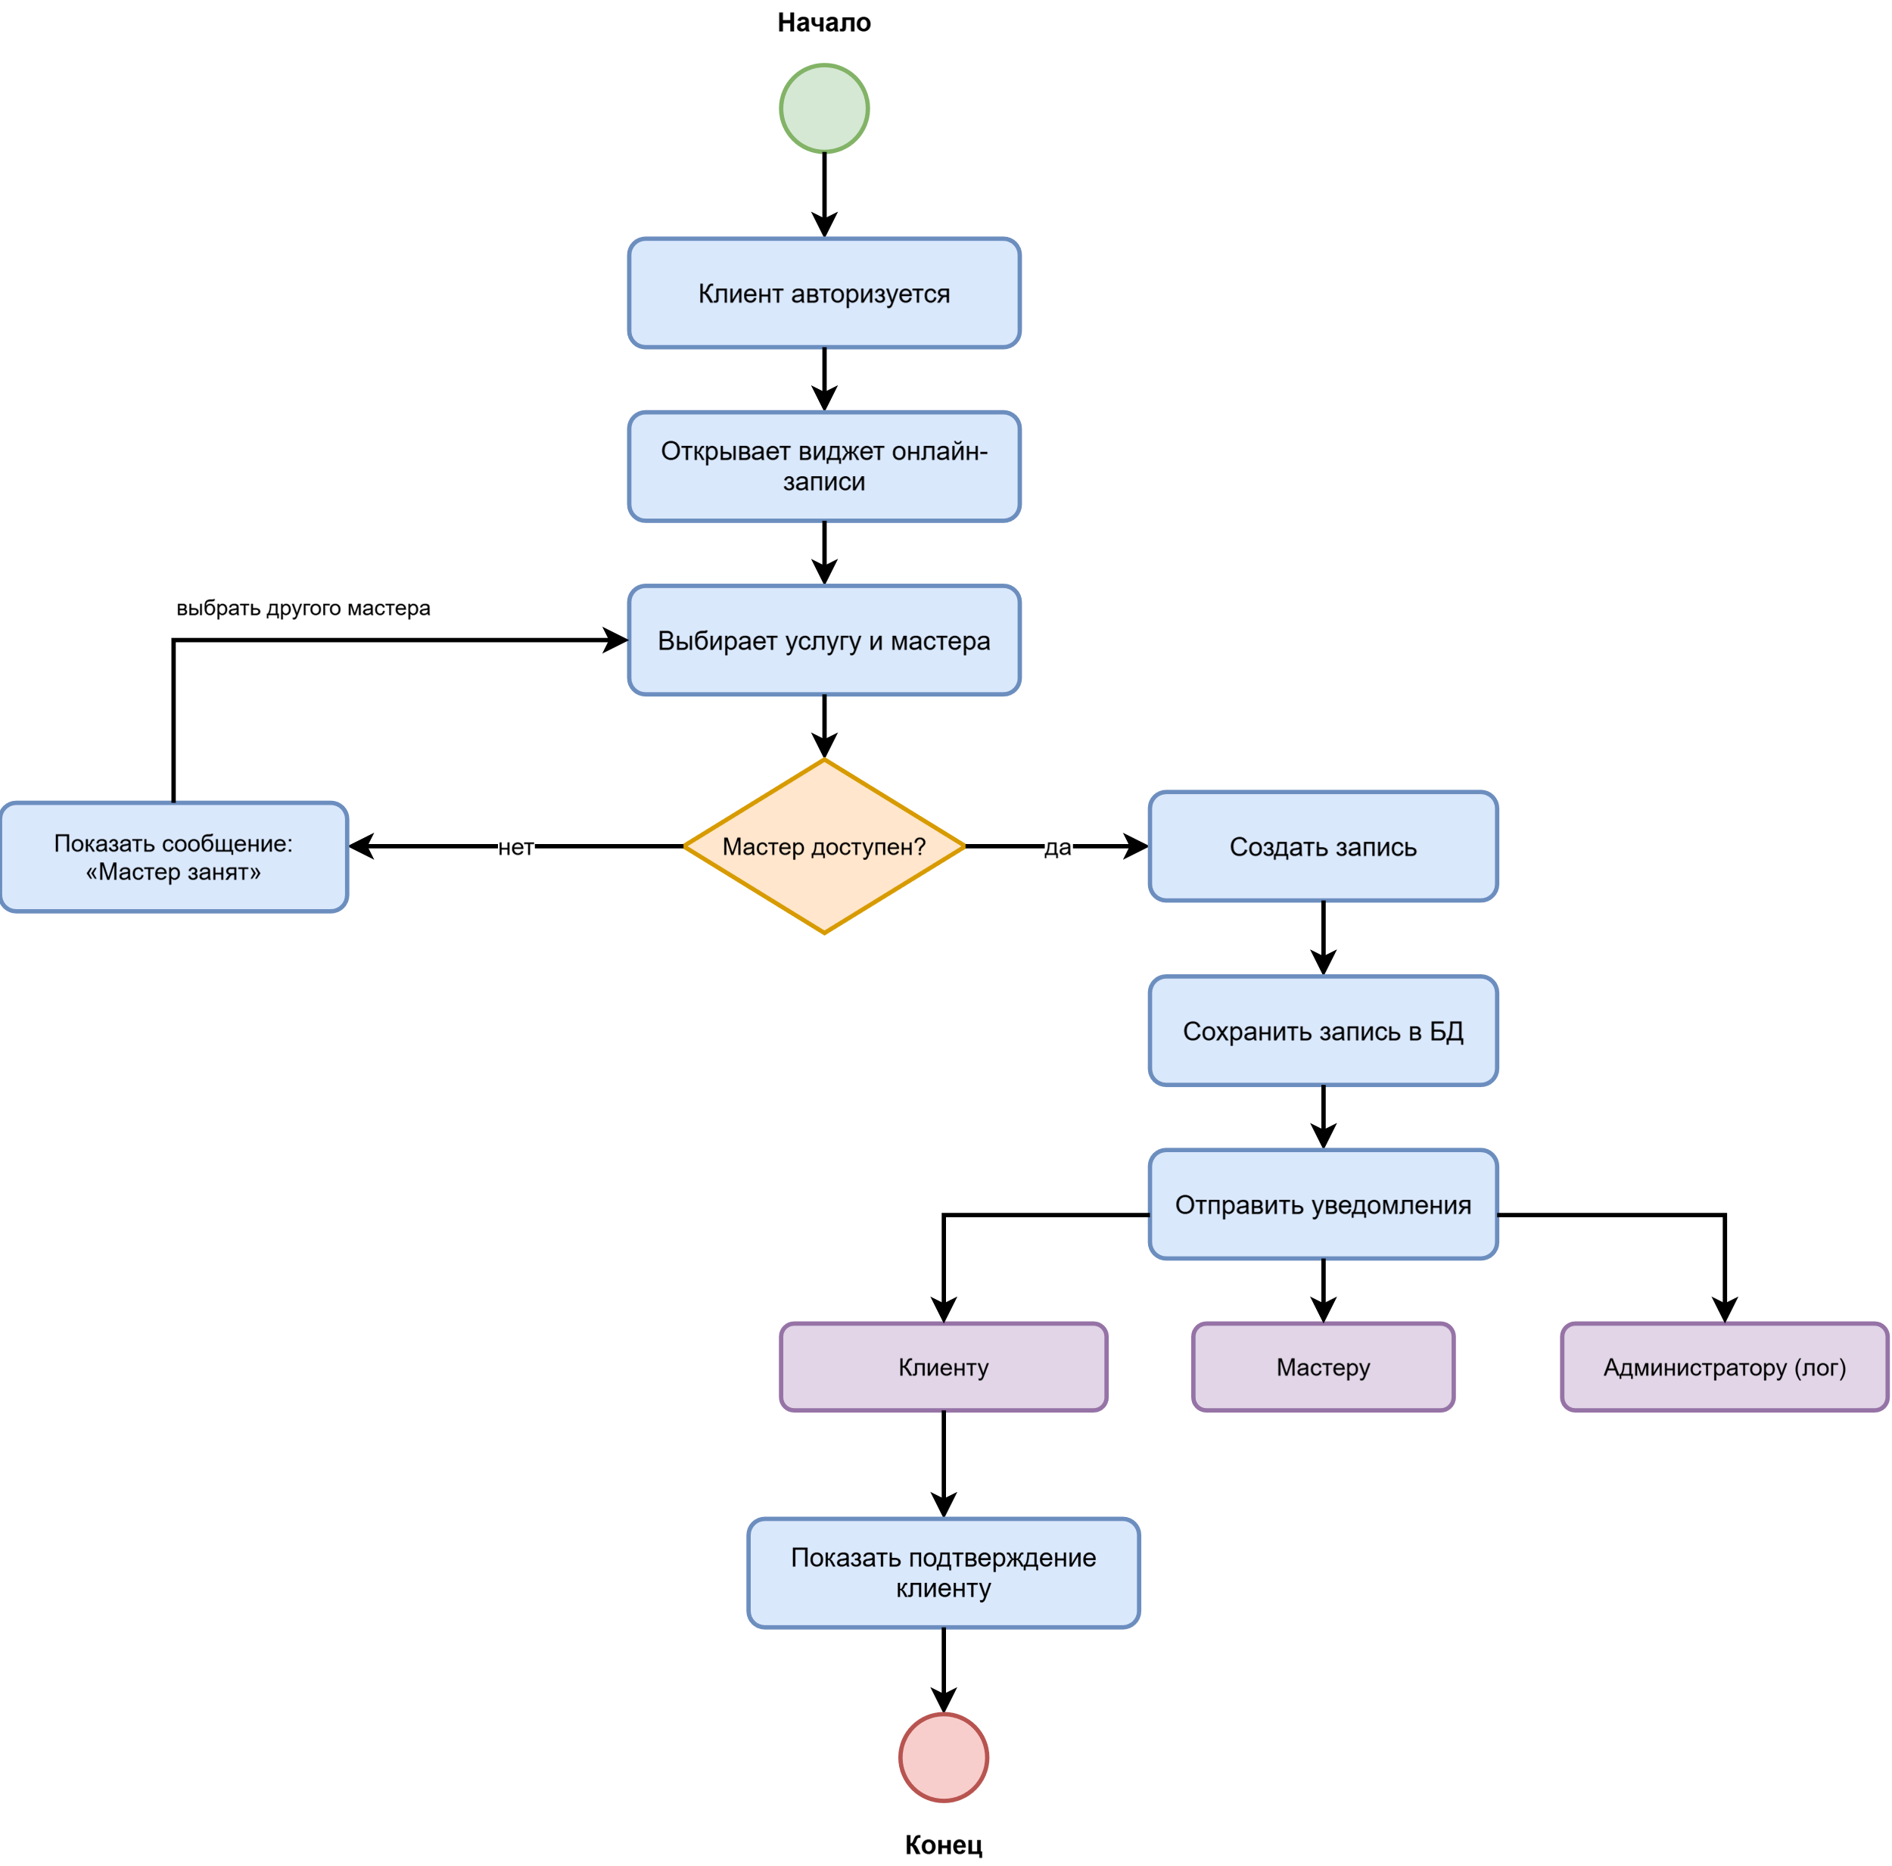
Модель деятельности прецедента

Slide 16
Архитектура ИС
Клиентская часть: Браузер с JS
Серверная часть: Golang + REST API
База данных: PostgreSQL
Взаимодействие через HTTPS
Балансировщик нагрузки: Nginx

Slide 17
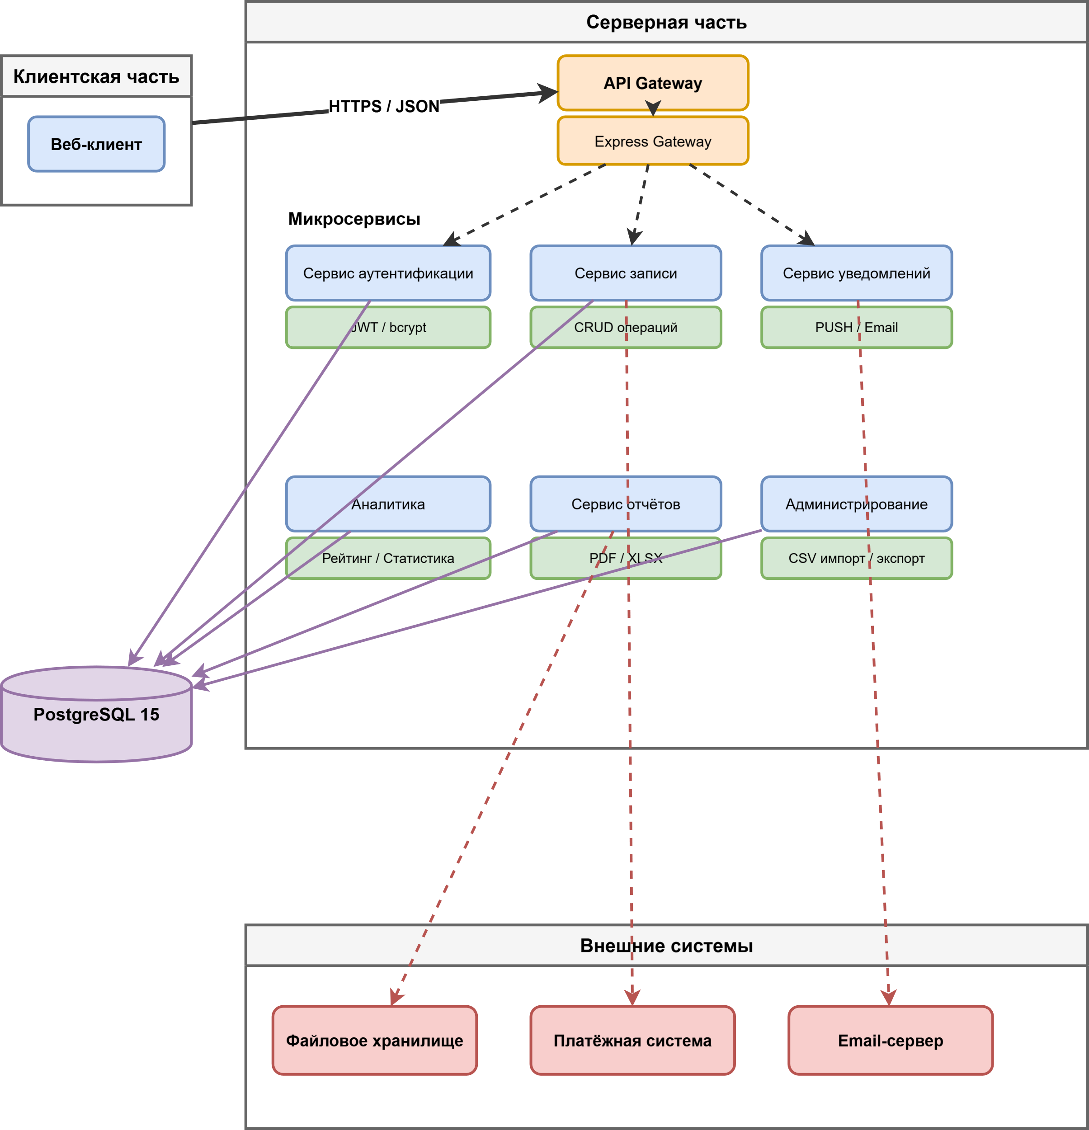
Архитектура ИС (диаграмма компонентов)

Slide 18
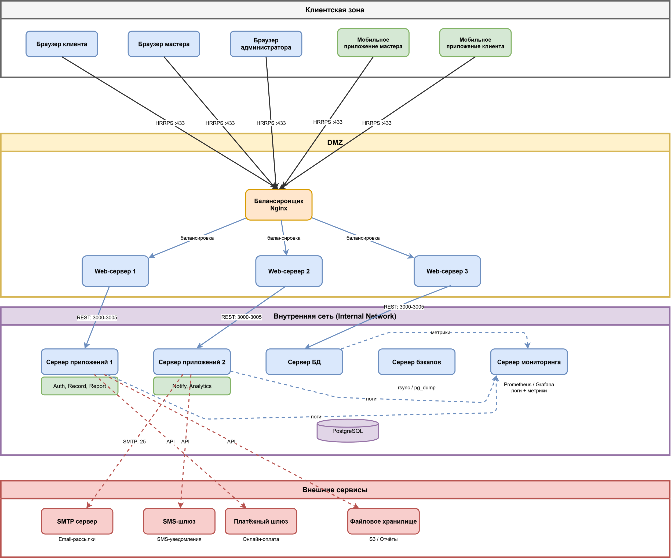
Архитектура ИС (диаграмма развертывания)

Slide 19
Проект графического пользовательского интерфейса
Карточки с услугами и мастерами
Календарь с рабочими днями
Свободные часы
Форма с телефоном и ФИО

Slide 20
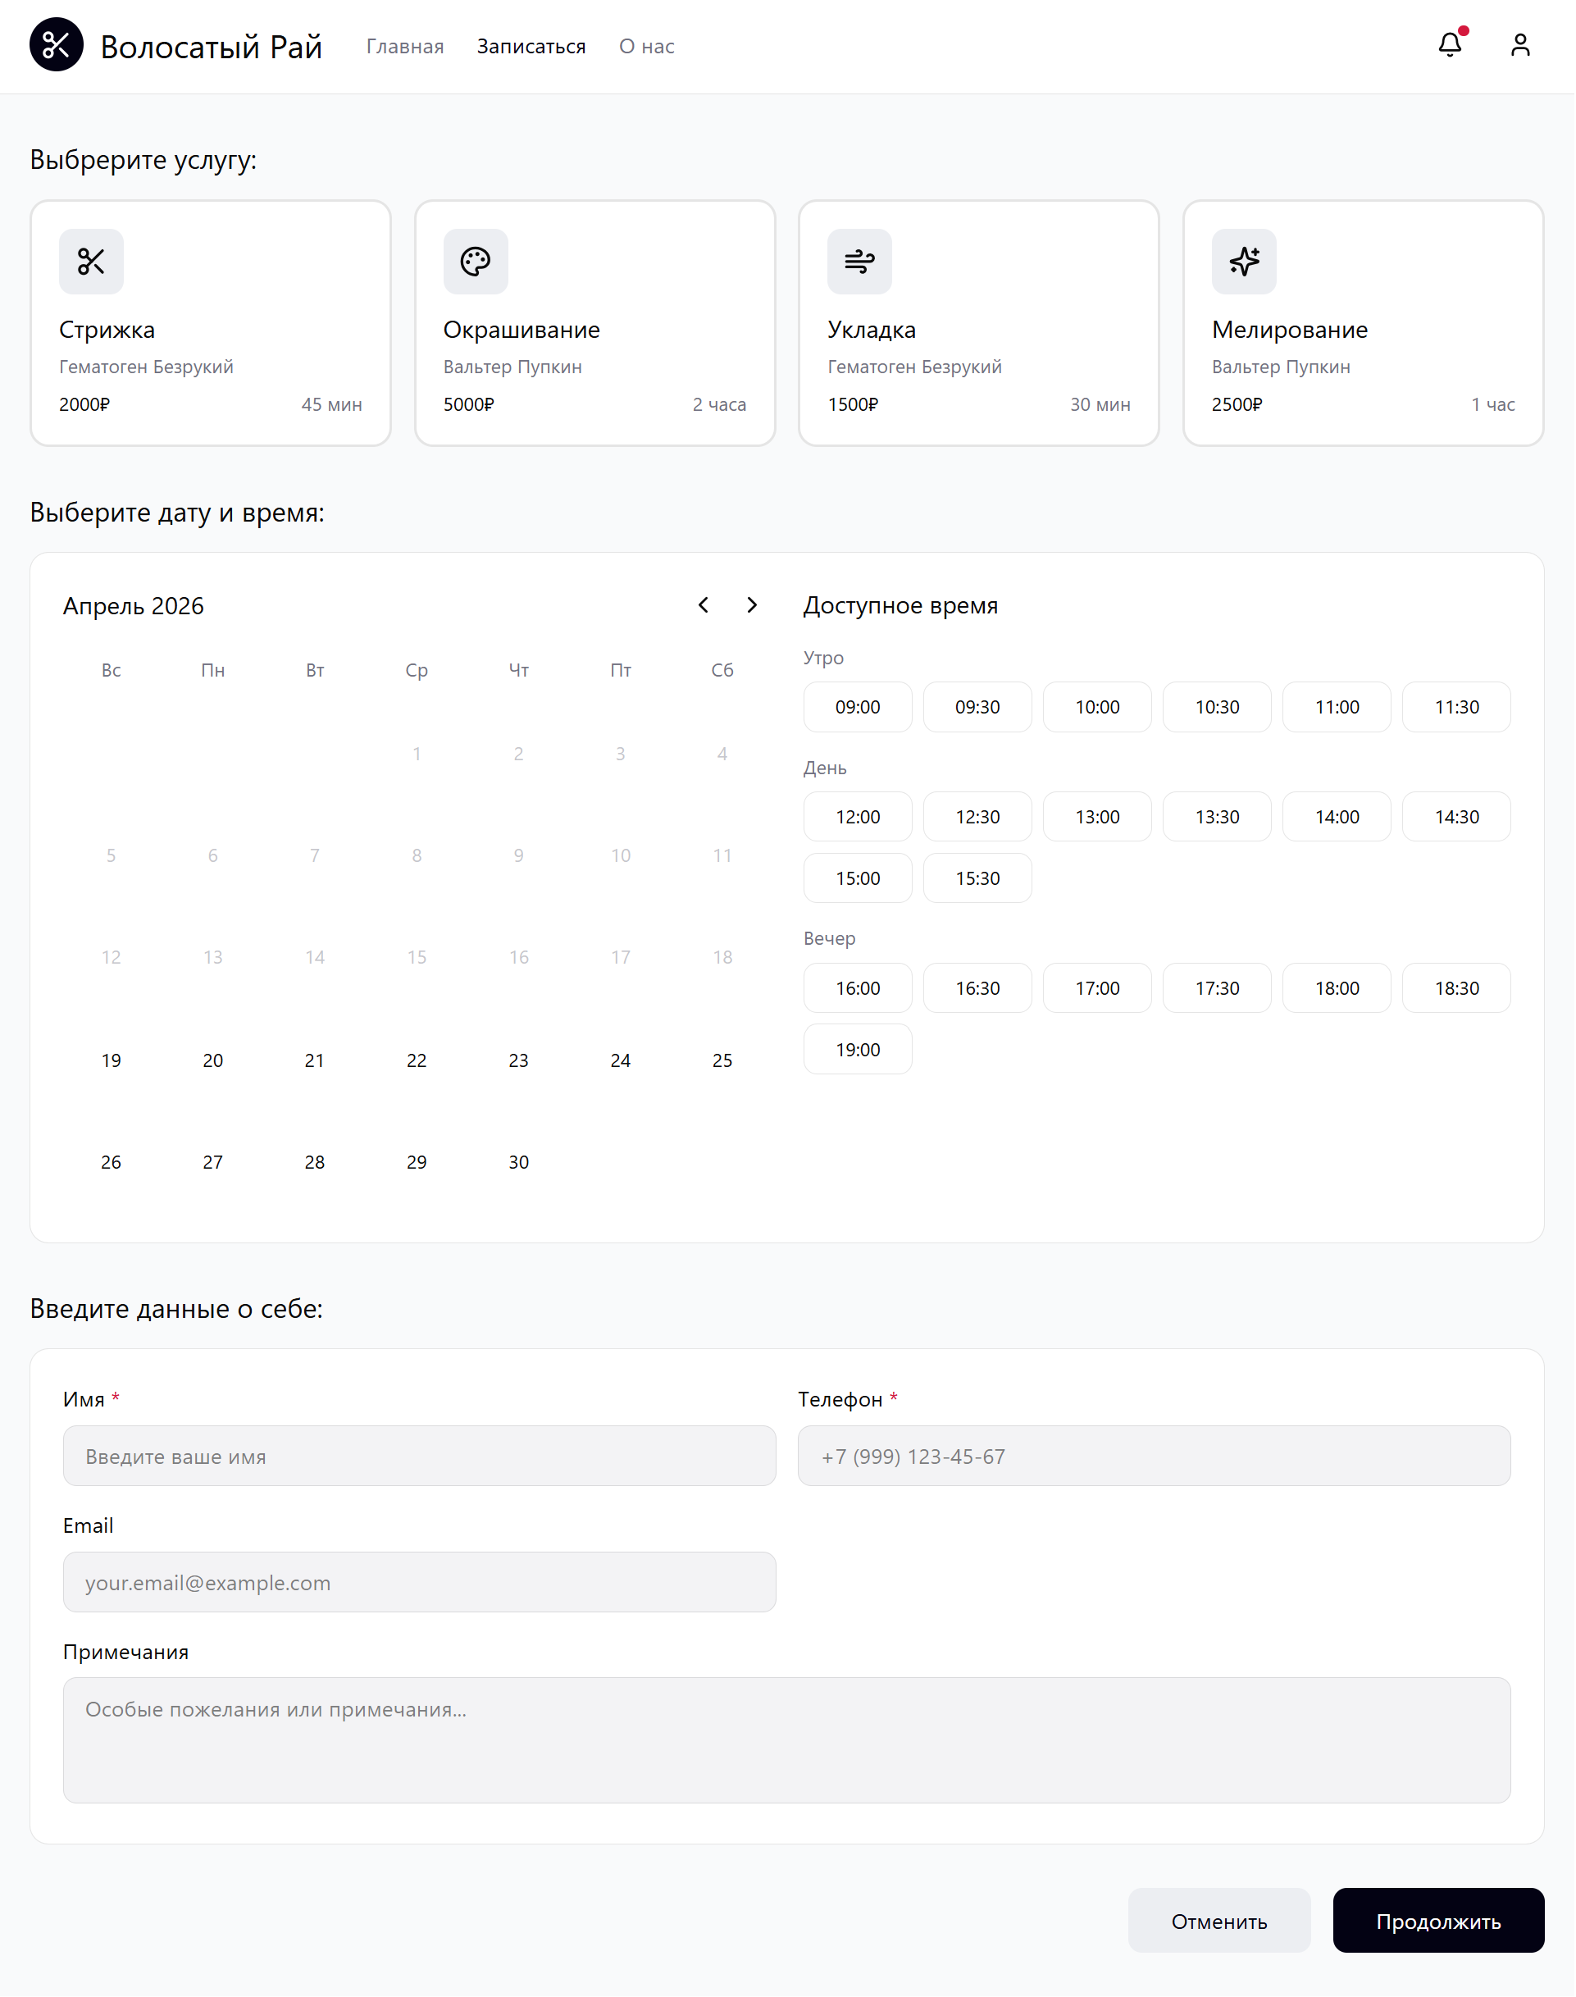
Проект графического пользовательского интерфейса

Slide 21
Результаты работы
Выполнен полный цикл проектирования ИС
Сформированы требования и бизнес-процессы
Спроектирована база данных
Разработано техническое задание
Построены UML-модели
Получена основа для реализации системы

